Slide 1


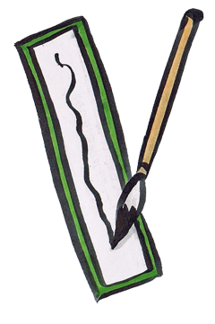




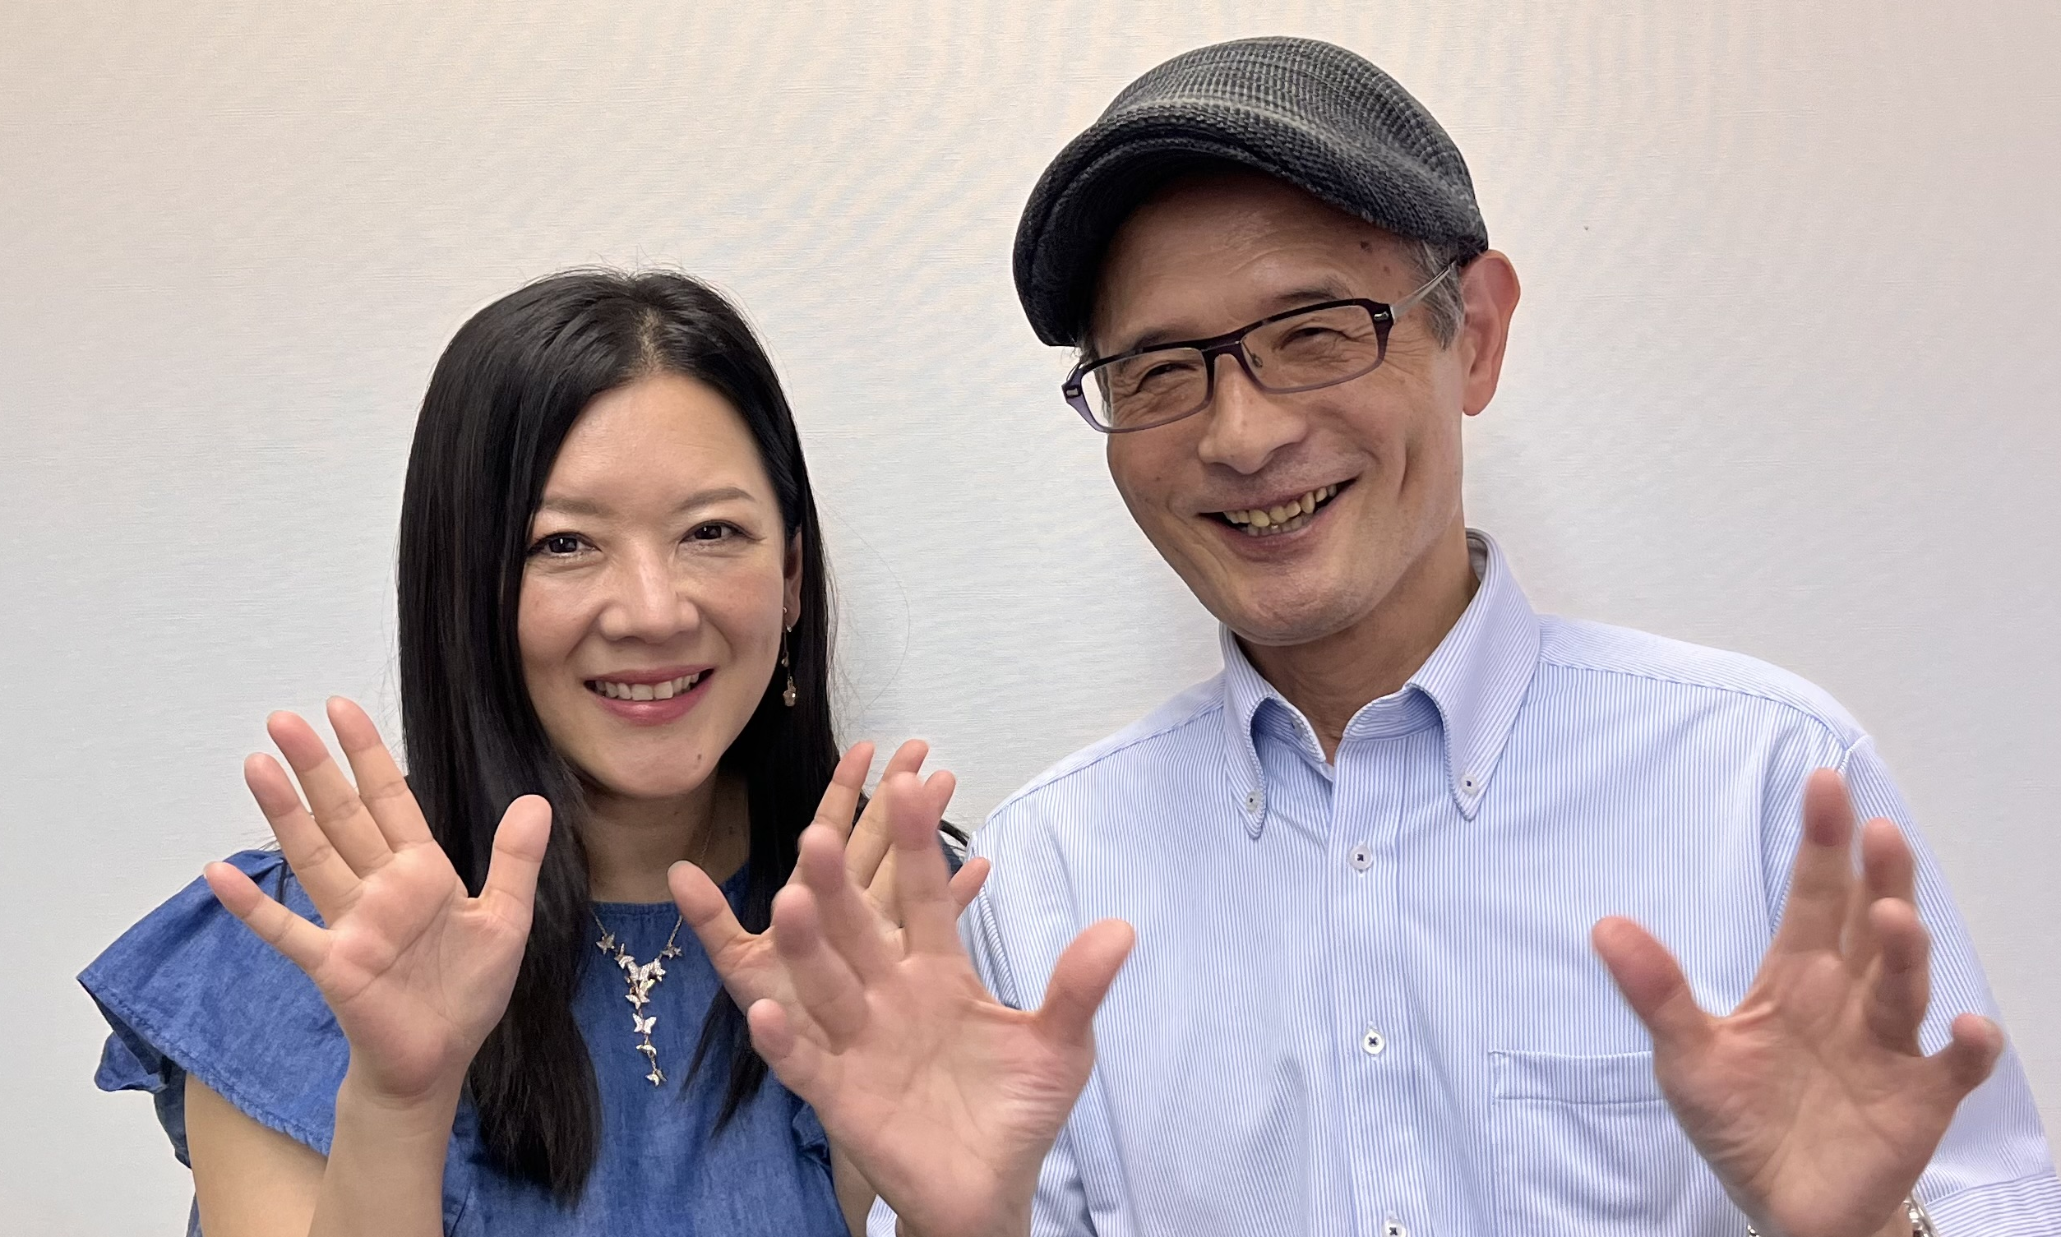

金賞
ふれあい川柳
銀賞
人生は 喜怒哀楽の 旅路なり
金賞
お土産を 買うのを忘れ デパ地下へ
銅賞
赤帽と 駅弁消えた 新幹線
句会形式の川柳番組.
みなさんの採点で各賞を決定！
見川賞、ひかる賞も表彰！
即興で川柳づくりのコーナーも
あります！
小倉ひかる 見川文雄
開催日時
2024年3月27日(水)
午後2時～午後3時

